Slide 1

















某某大学金融系1987届322班
20周年聚会纪念册

Slide 2
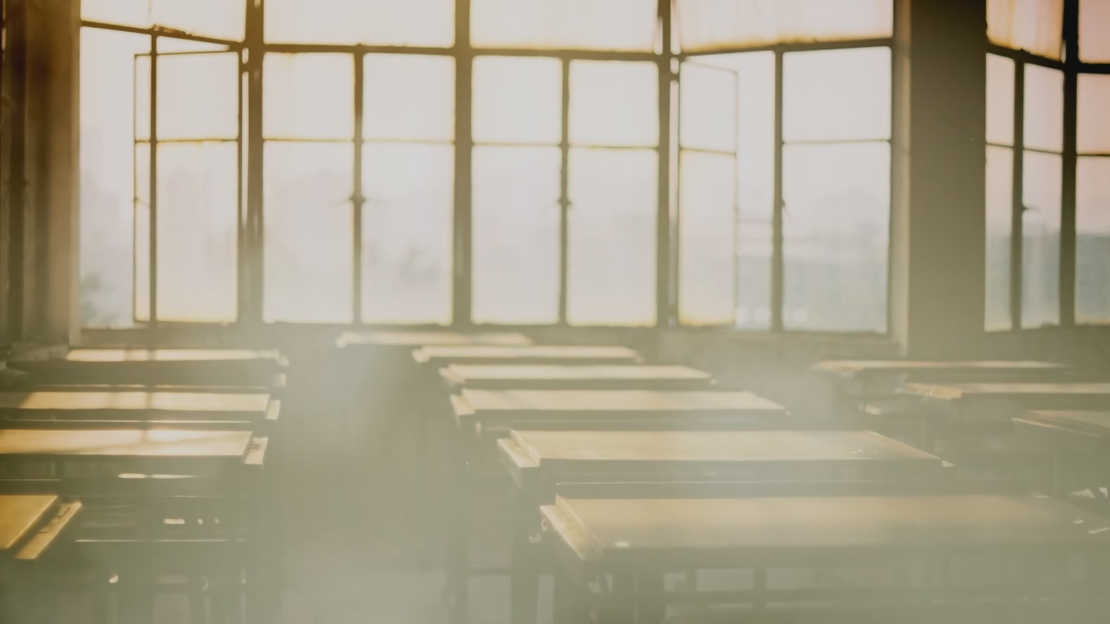



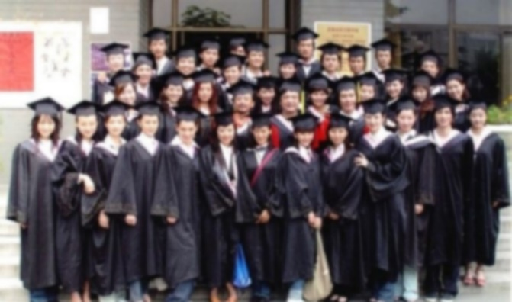


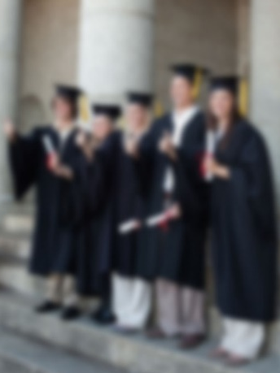
一起生活学习过的母校，你，可曾在那开满鲜花的广场上
留下属于你的痕迹？你不经意的挥笔，是我最珍贵的记忆。
有人说，毕业不是一个结束，而是一个新旅途的开始，
我们不应该难过；却又有人说，大学四年是我们生命中最美好的回忆和珍藏，

Slide 3


四载春日的潮气氤氲……
四载夏日的炎炎日光……
四载秋日的天高气爽……
四载冬日的湿冷瑟缩……

Slide 4




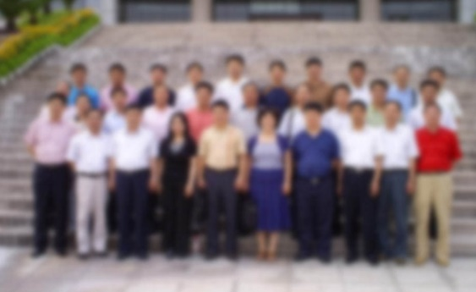

Slide 5



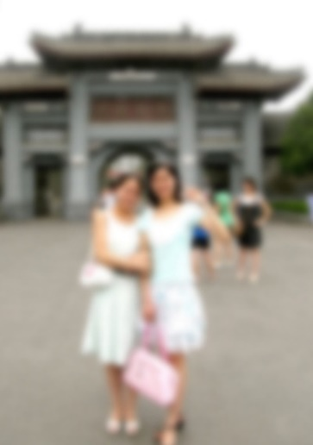
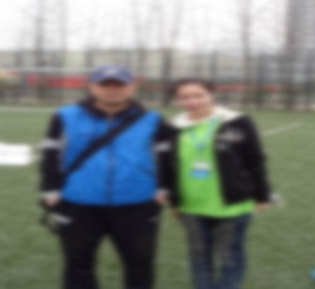
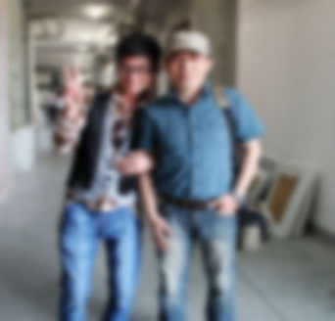
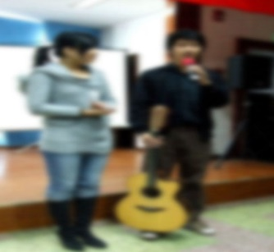

匆匆数载 逝水流年
难忘生命中你我的精彩
即使岁月也磨灭不了我们美好的记忆
不管未来的路将走向何方
我们的友谊是永恒不变的宝藏
珍重，我的朋友

Slide 6


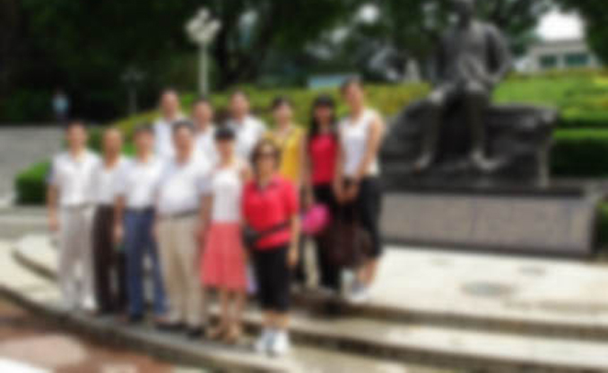
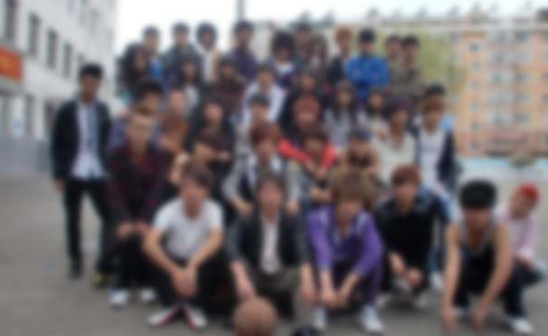
再让我们回首看我们走过的路
我相信
我们有的是恋恋不舍的感情；
我相信，那难忘的校园生活一定会成为我们最美好的回忆……

Slide 7


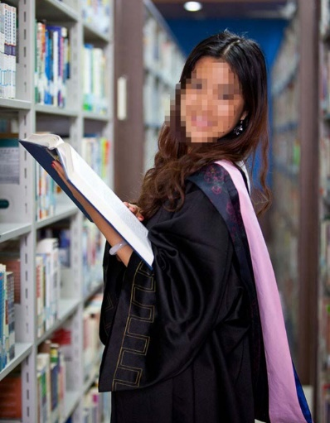



朋友似花，友谊似水；
花不在多而在枝繁叶茂；水不在深，而在细水长流。
请铭记那美好的瞬间，
将我们的友情和对未来的畅想定格在这青春纪念册里吧。。。。。。

Slide 8
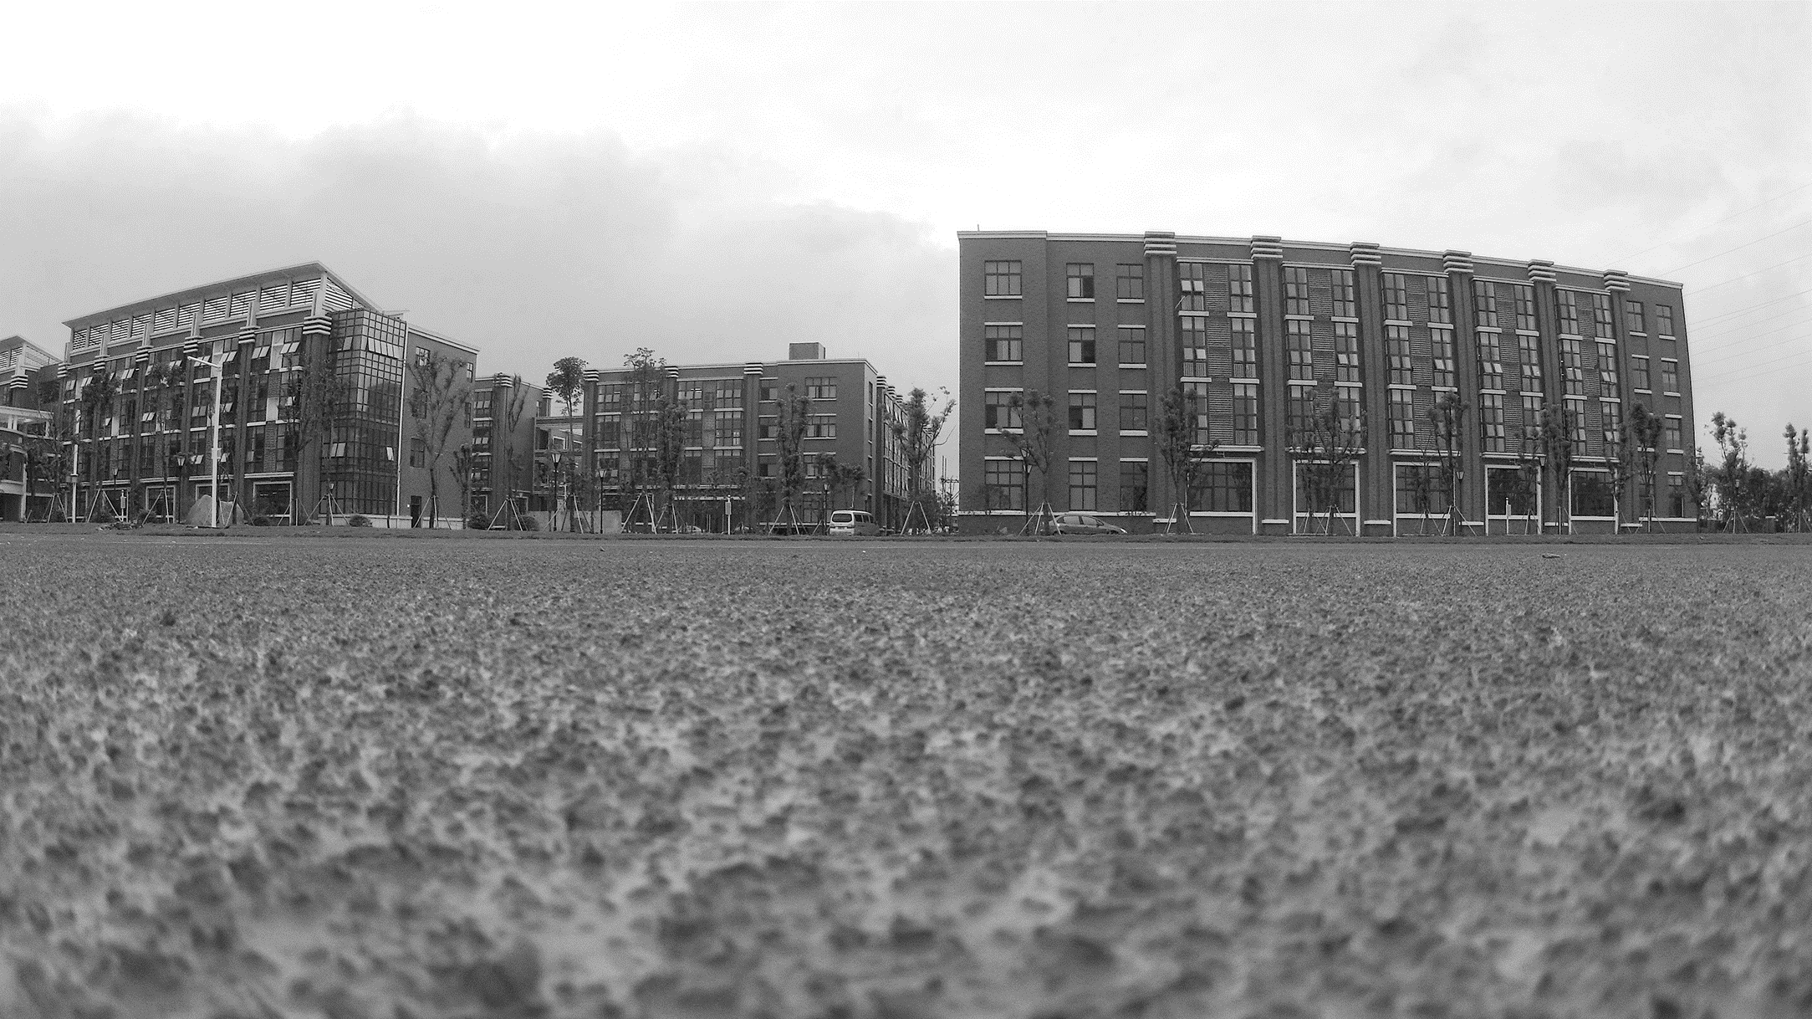


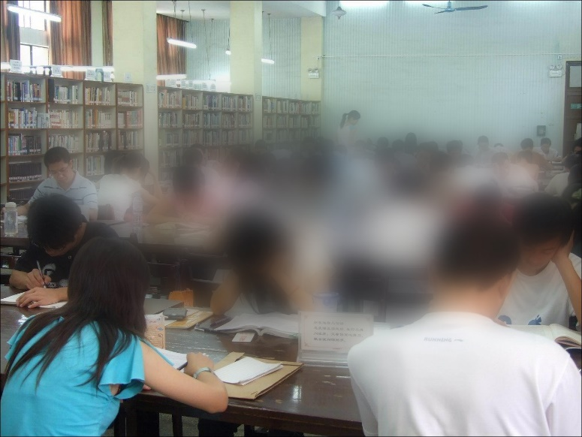

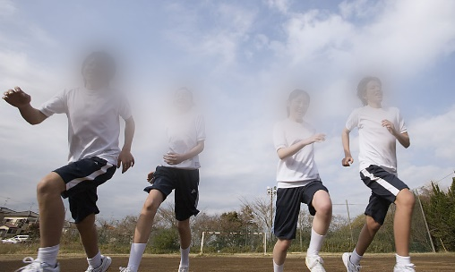
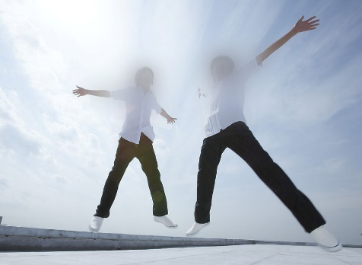
时光荏苒，岁月如梭
在这离别的时刻，让我们一同深情回望走过的岁月，
这些美好的回忆，将让行程温润明朗千种别绪
且行且忆；如潮骊歌，徐行徐吟……

Slide 9


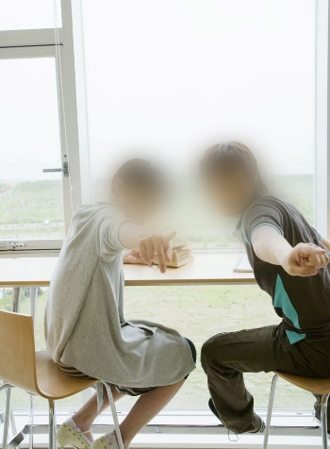
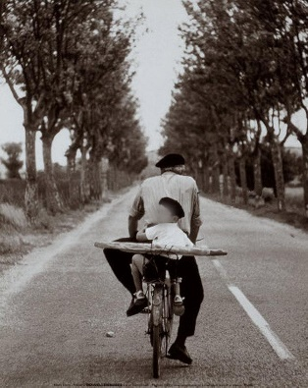

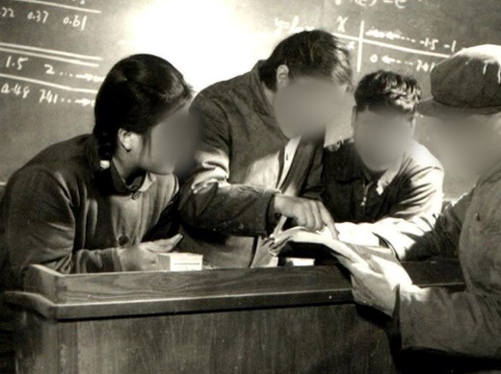


扬帆让我们远航，
我们的岁月会更美；
把几多心意留在书香弥漫的校园
把珍重与挂念埋藏记忆的深渊
把蓬勃的勇气留给璀璨辉煌的明天

Slide 10


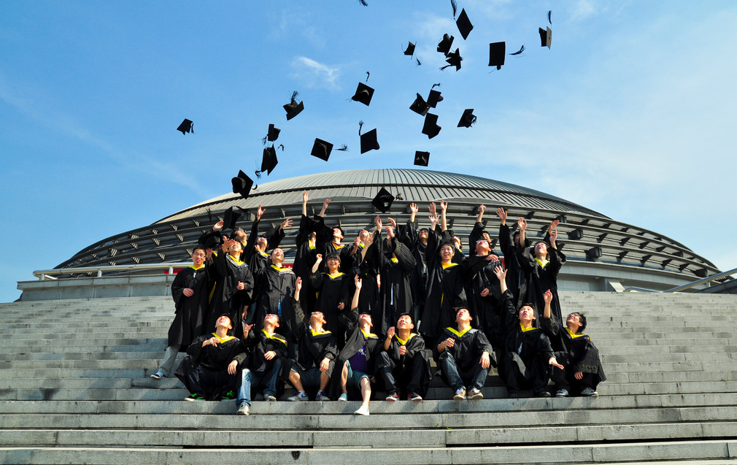

Slide 11

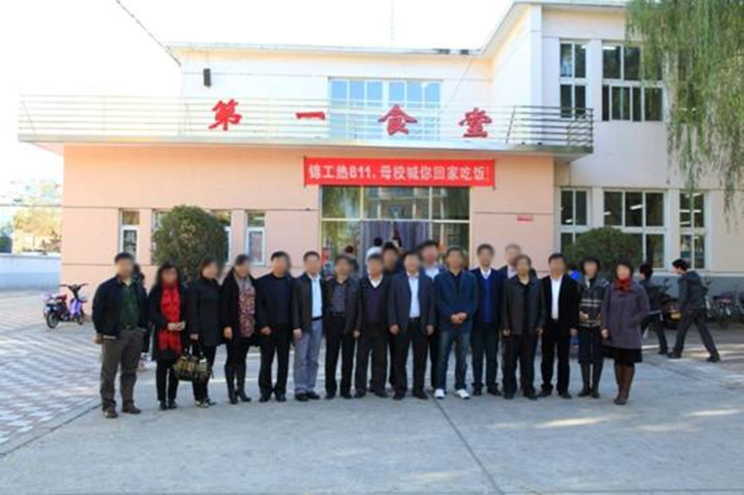
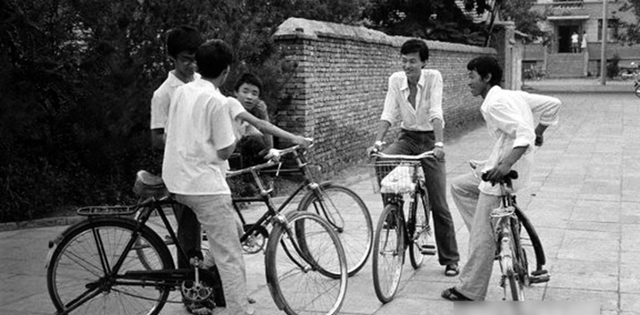
时光荏苒，岁月如梭
在这离别的时刻，让我们一同深情回望走过的岁月，
这些美好的回忆，将让行程温润明朗千种别绪
且行且忆；如潮骊歌，徐行徐吟……

Slide 12




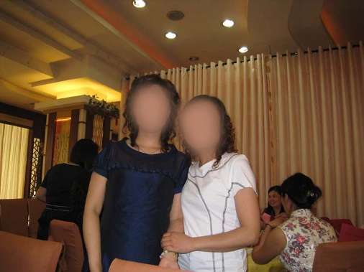

一张张照片，是回忆中的一个个片段。
一段段文字，是冬日里的一束束阳光。
是谁的笑容，凝结成最美的画面？
重新启开尘封的纪念册时，
会带给你一缕温馨的回忆……

Slide 13
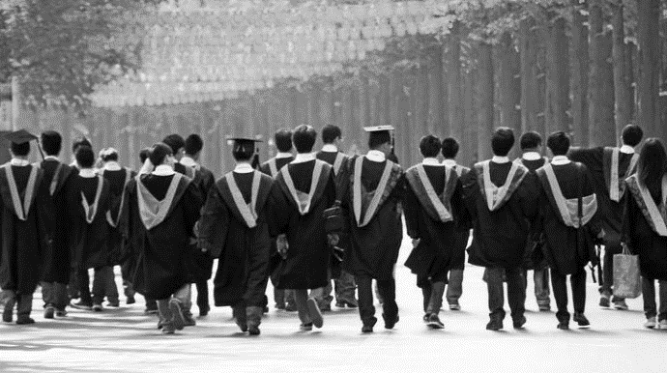

无论以后你我走到哪里都不要忘了你我曾经在这里相遇。 分离不代表忘记，
当我们都走向人生新的阶梯，请不要忘记，我始终在默默地祝福你

Slide 14
再过二十年 我们重相会！

